Slide 1
Анимация «Как волк хотел украсть подарки»
Выполнила: Тебенькова Мария Кирилловна
ученица 4Г класса
МБОУ СОШ № 57 г.Иркутска
2018

Slide 2


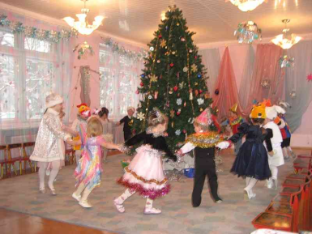
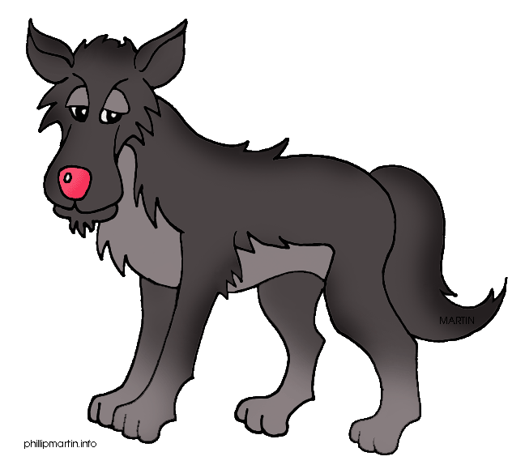

Slide 3
☹ Я тоже хочу подарок☹

Slide 5
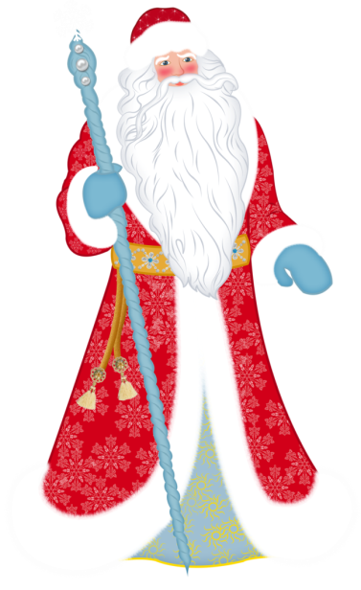

Slide 6

Я вам подарки принёс!

Slide 8
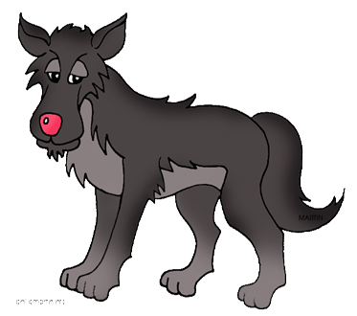

Slide 9


Slide 10

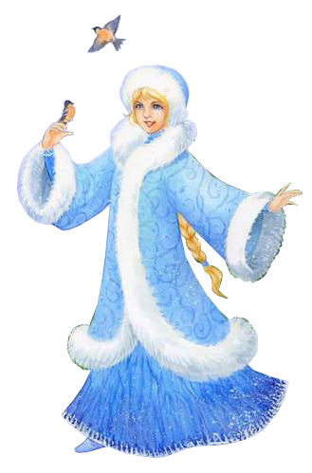
№Где подарки?
???

Slide 11
ПРОШЛО НЕКОТОРОЕ ВРЕМЯ…

Slide 12


Slide 13



Slide 14

За то что ты вернул подарки. Я тебе подарю подарок.

Slide 15
И ЖИЛИ ВСЕ ДОЛГО И ТАКЖЕ!
А ЕСЛИ ЧЕСТНО ДАРИТЕ ВОЛКАМ ПОДАРКИ ☺
С НОВЫМ ГОДОМ!!!!!

